Slide 1
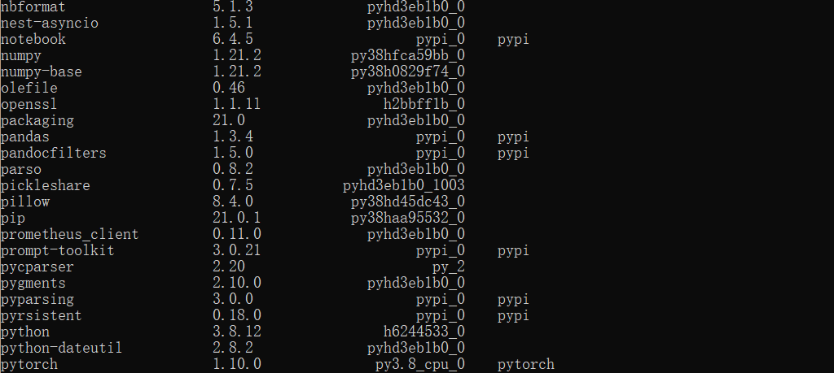
基础绘图操作
硬件信息：
Python = 3.8.12
Numpy = 1.21.2

Slide 2
基础绘图操作
Jupyter notebook 代码演示
import matplotlib # 导入绘图用工具包
import matplotlib.pyplot as plt # 将绘图包中 pyplot 工具简写为 plt ，方便后续使用
import numpy as np # numpy 主要用于 x 和 y 向量的赋值
X = [0, 1, 2, 3, 4, 5, 6, 7, 8, 9]
Y = [1, 2, 2, 4, 4.5, 4.5, 5, 6, 6, 8] # 对 X 和 Y 赋值，X 和 Y 一一对应
plt.plot(X, Y) # 调用 plot 函数绘图

Slide 3
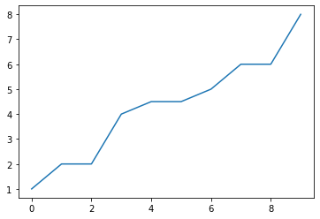
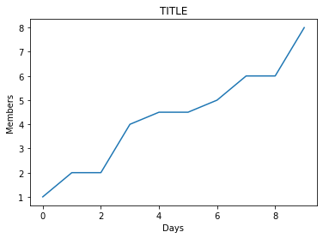
基础绘图操作
执行完上述代码后可得到右侧图像：
观察图像后发现图像缺少标题、x 和 y 轴标签等便于观察图像的有效信息。可以在 plt.plot(X, Y) 后添加以下代码。
ax = plt.gca() # get current axes 获取当前坐标轴
ax.set_title('TITLE')
ax.set_xlabel(‘Days')
ax.set_ylabel(‘Members’)
执行完毕后如右图所示

Slide 4
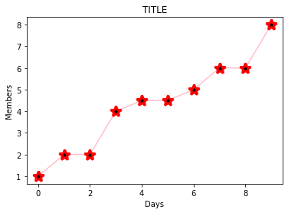
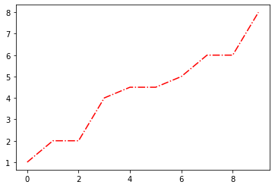
基础绘图操作
可对 plt.plot 函数添加参数实现对折线线型、颜色、点的形状颜色等进行更改。
将 plt.plot(X, Y) 改为：
plt.plot(X, Y, color = ‘red’, linewidth = 2, linestyle = ‘-.’) # 可更改折线的颜色、线宽、线型
继续添加参数对线中折点进行更改
plt.plot(X, Y, color = 'pink', marker = '*', markersize = 15, markerfacecolor = 'black', markeredgecolor = 'red', \
markeredgewidth = 3) # 参数依次为线的颜色、点形、点的大小、点中心颜色、点边缘颜色、点边缘宽度
代码过长可以使用 反斜杠加回车换行

Slide 5
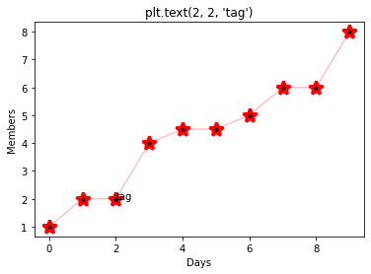
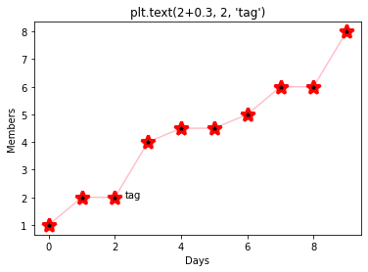
基础绘图操作
对图中重要折点进行注释可在 plt.plot 下方添加 plt.text() 函数
plt.text(2+0.3, 2, ‘tag’) # 前两个参数为标记的坐标，加一个小数意为偏移量，防止与折点重合。

Slide 6
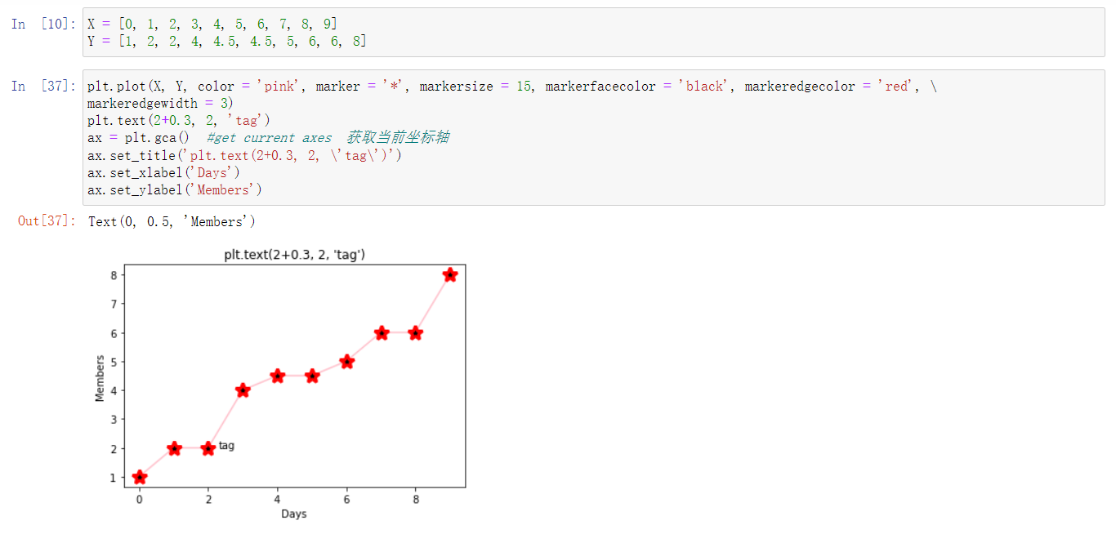
绘图基础操作
完整代码

